Slide 1
纳米相干成像的AI数据解析需求
常广才
HEPS B2
硬X射线纳米探针线站
IHEP ML workshop

Slide 2
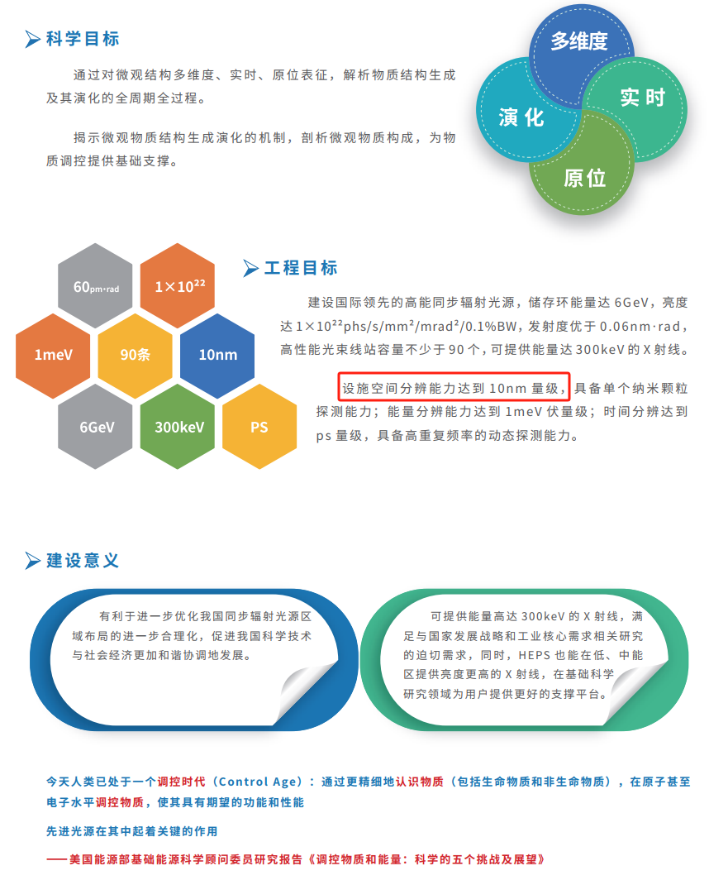
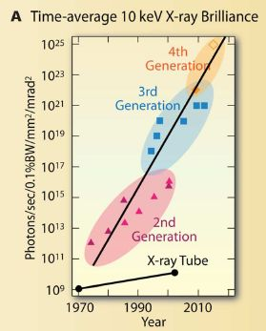
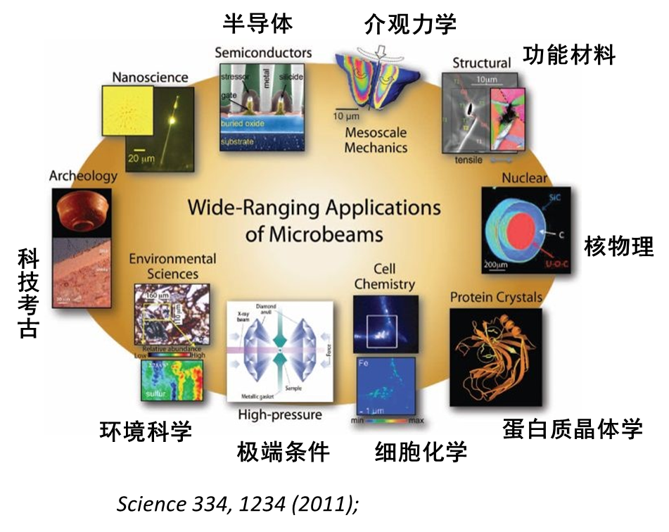
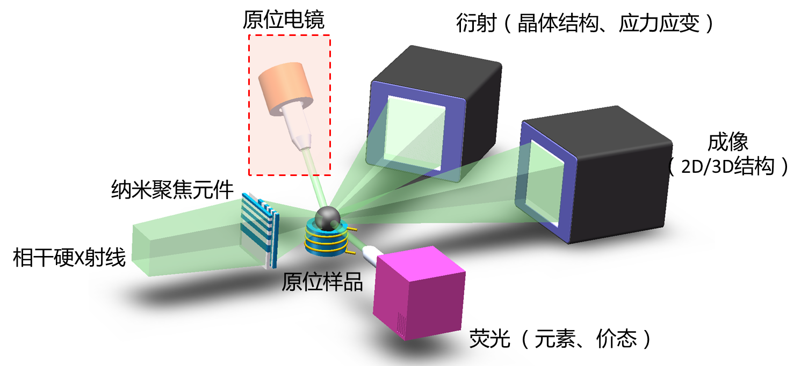
应用背景
在微观尺度探索物质结构与功能之间的构效关系
X射线微束探针得到广泛应用
HEPS三大指标之一：10nm空间解析力
纳米探针
微米探针
关键聚焦元件
关键成像方法
10nm空间分辨
毫米探针
硬X射线纳米探针旨在获得最小的硬X射线光探针（1~10nm之间）
填补传统硬X射线显微镜和电镜之间的gap

Slide 3
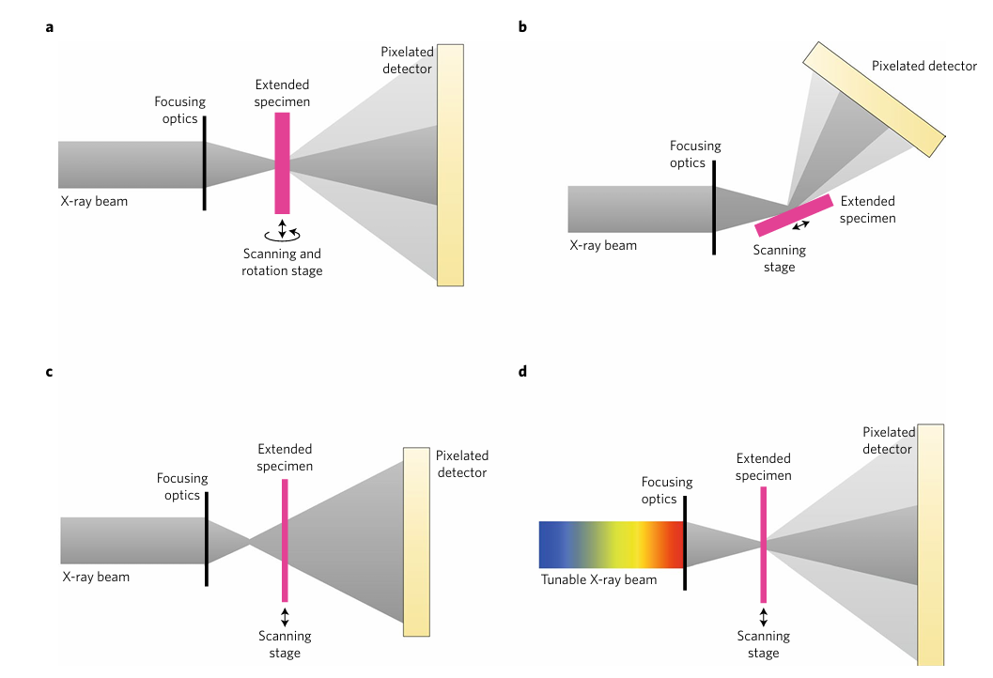
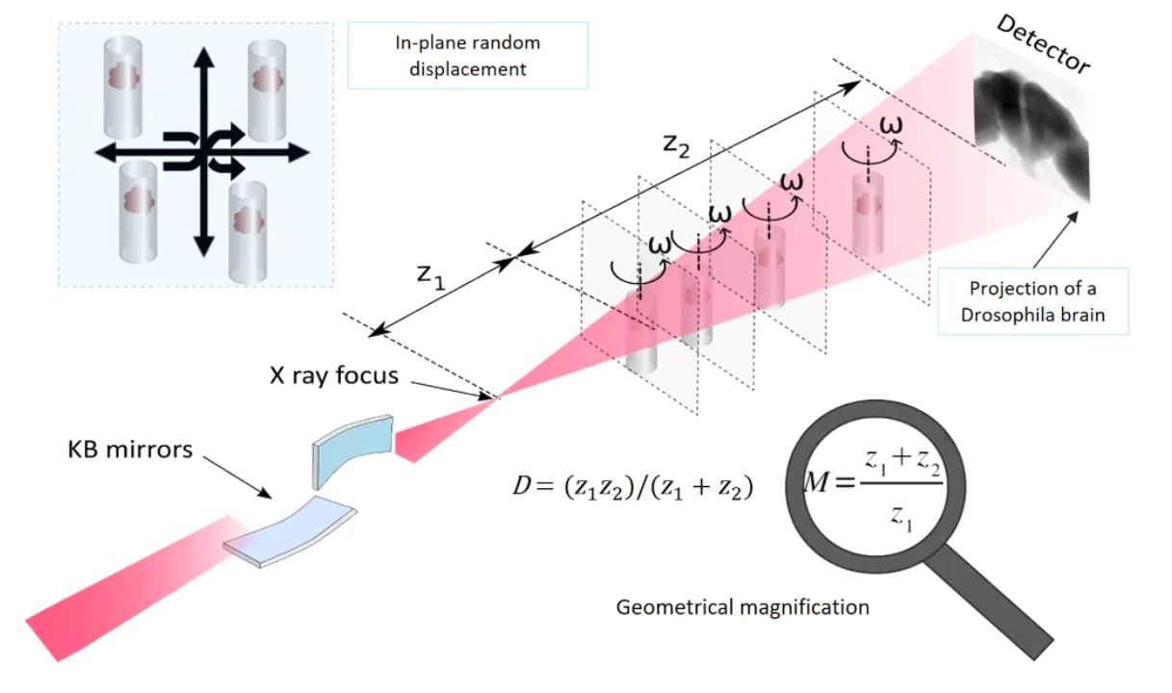
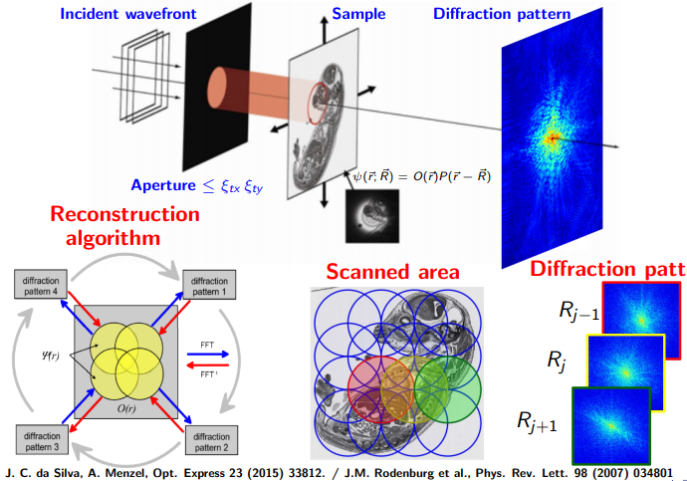
纳米相干衍射成像方法
Ptychography
叠层相干衍射成像
BCDI
布拉格相干衍射成像
Nanoholography
纳米全息成像
Near Field Ptychography
近场叠层相干衍射成像
Spectro-ptychography
叠层相干衍射成像谱学
Nature PhotoNiCS, VOL 12, 2018

Slide 4
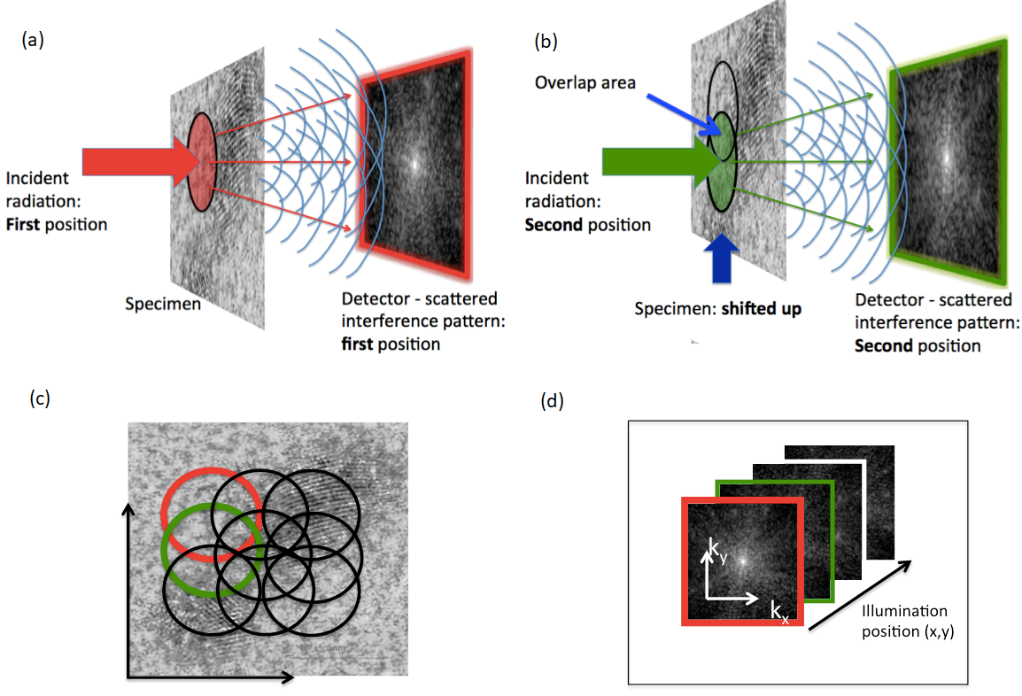
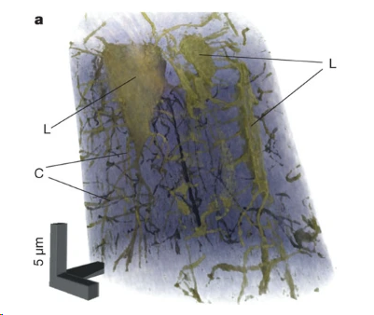
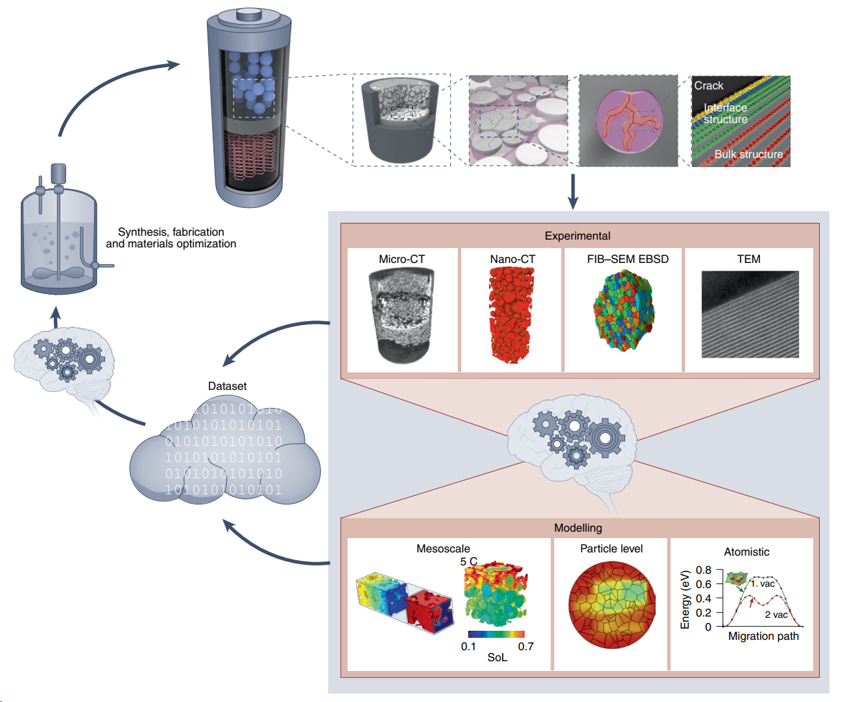
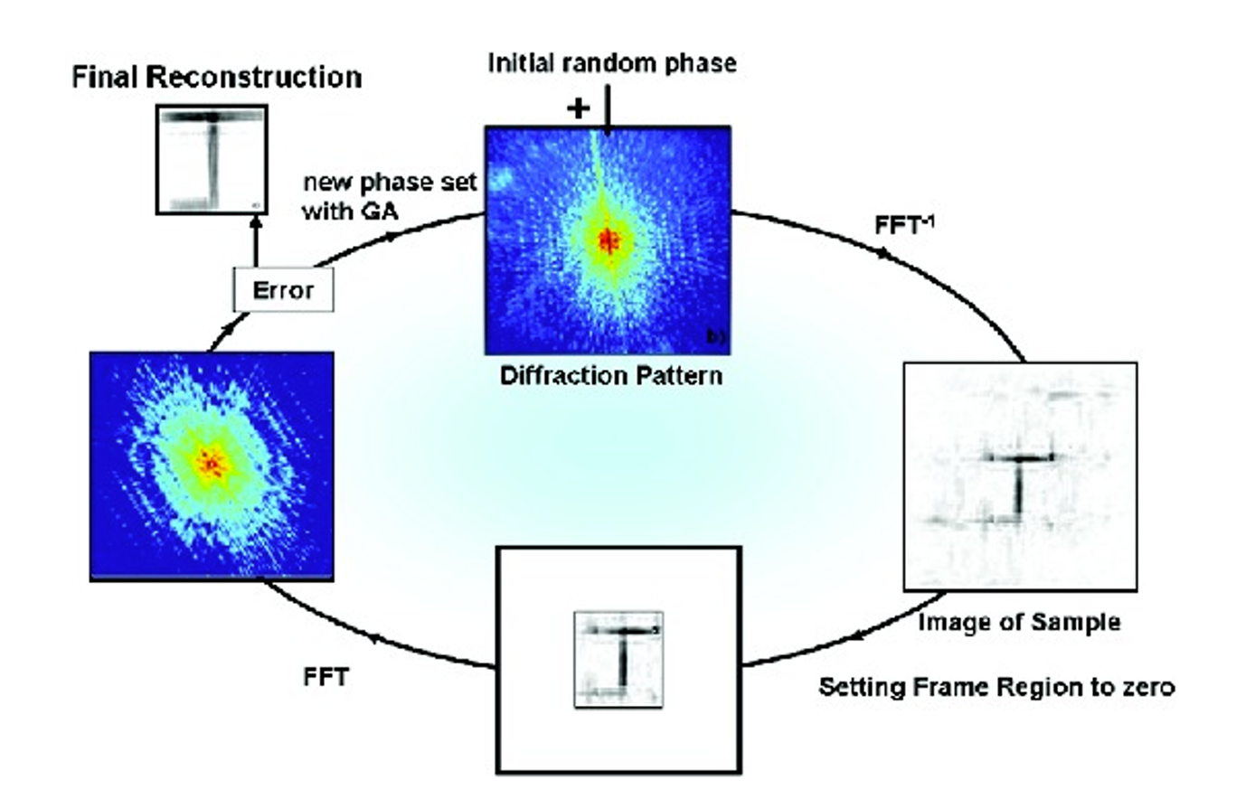
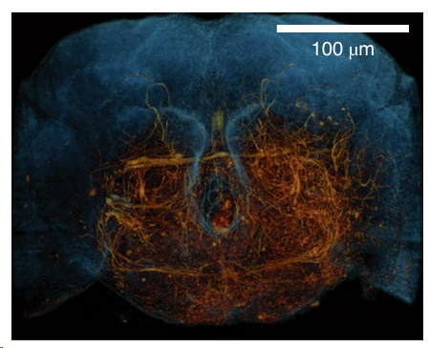
CDI方法数据解析面临挑战
69%-90%叠层扫描带来较大数据集
病变细胞的识别
结构-功能的解析
建立不同微纳结构构效关系而改善制造工艺，优化电池性能
测试数据的解析
解析数据集所使用的复杂且耗时的相位恢复算法
不同神经的分割与分类
Pfeiffer, Franz. "X-ray ptychography." Nature Photonics 12.1 (2018): 9-17.
Dierolf, Martin, et al. Nature 467.7314 (2010).
Kuan, Phelps et al., Nat Neuro (2020)

Slide 5
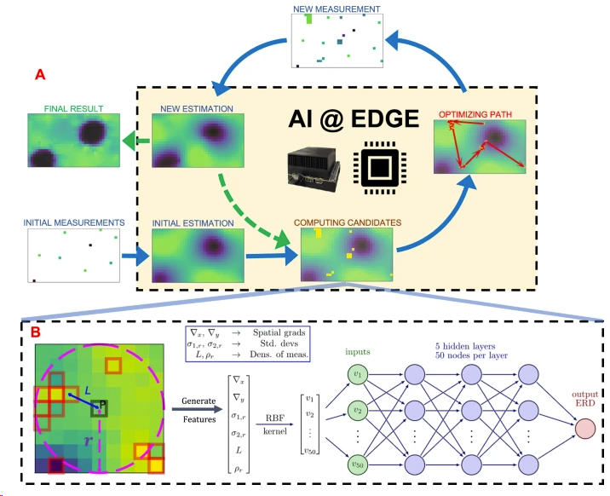
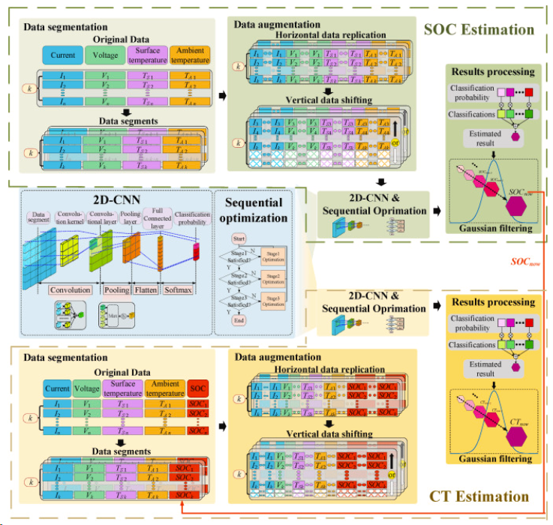
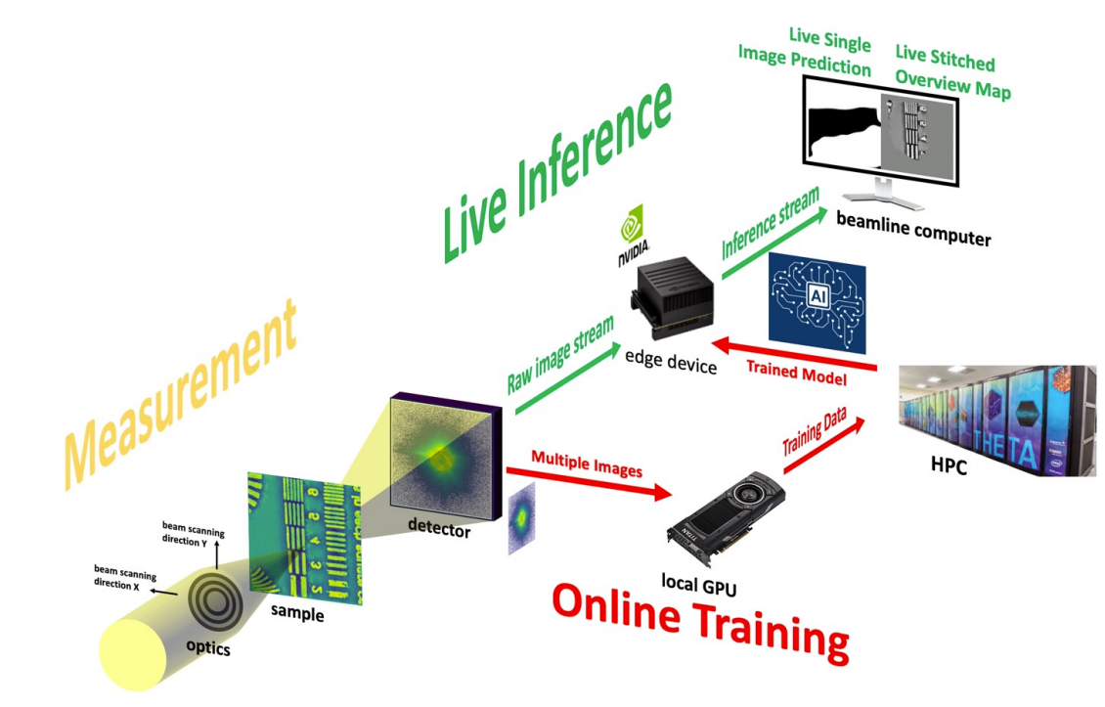
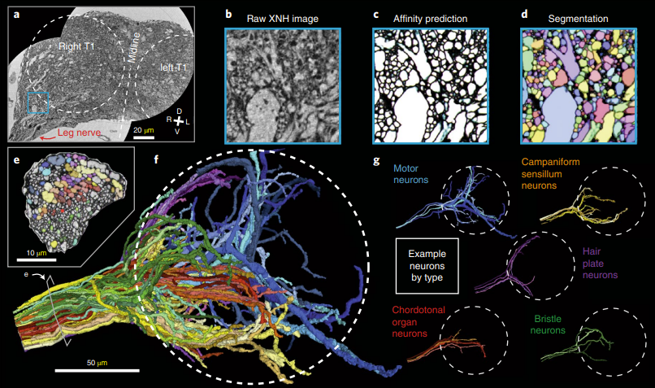
ML解决方法
实验方法
实验数据解析
实验结果分析
基于ML的锂电池 SOC预测。
大视场高分辨
（像素数多）
多模态（形貌、元素、价态、取向、应力等）
ML、DL可以有效减小甚至取消重叠率限制，减少数据量；
可以使用ML、DL网络代替复杂耗时的相位恢复算法。
基于ML网络进行不同功能神经的分类以及分割。
Kandel, S., Zhou, T., Babu, A.V. et al. Nat Commun (2023)
Cherukara, Mathew J., et al." Applied Physics Letters (2020).
Kuan, Phelps et al., Nat Neuro 2020

Slide 6
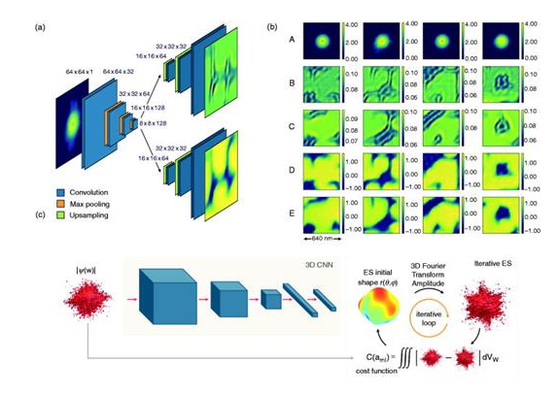
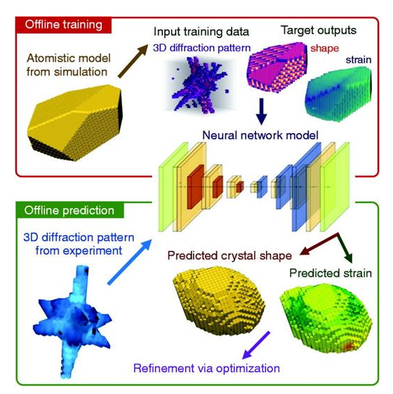
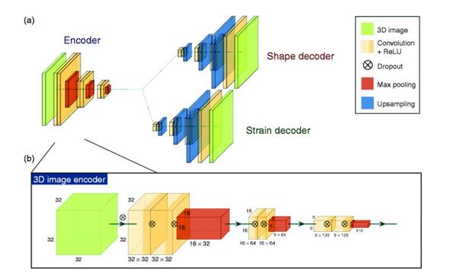
ML解决方法
振幅
相位
Appl. Phys. Lett. 117, 044103 (2019)
形貌
J. Appl. Phys. 128, 184901 (2020)
应力
PtychoNN
3D-CDI-NN

Slide 7
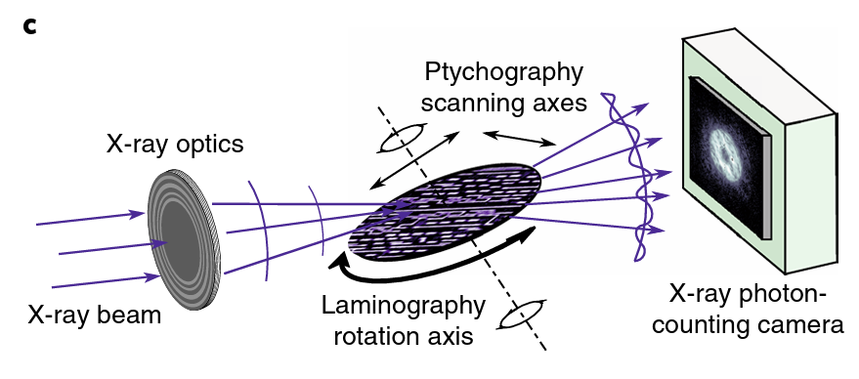
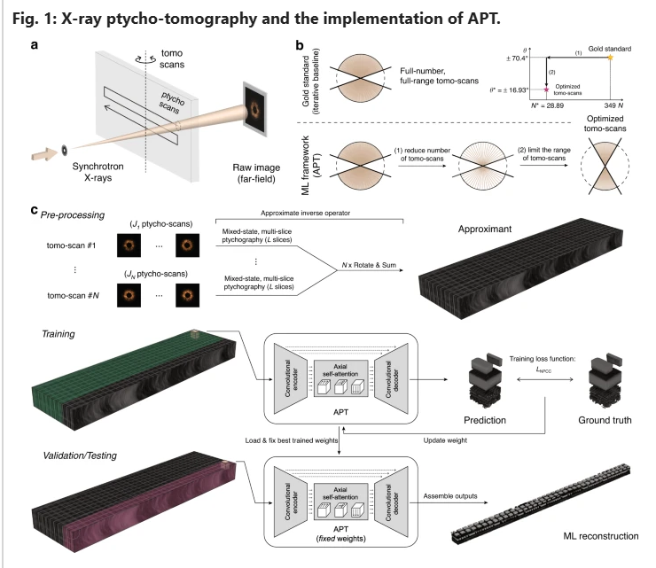
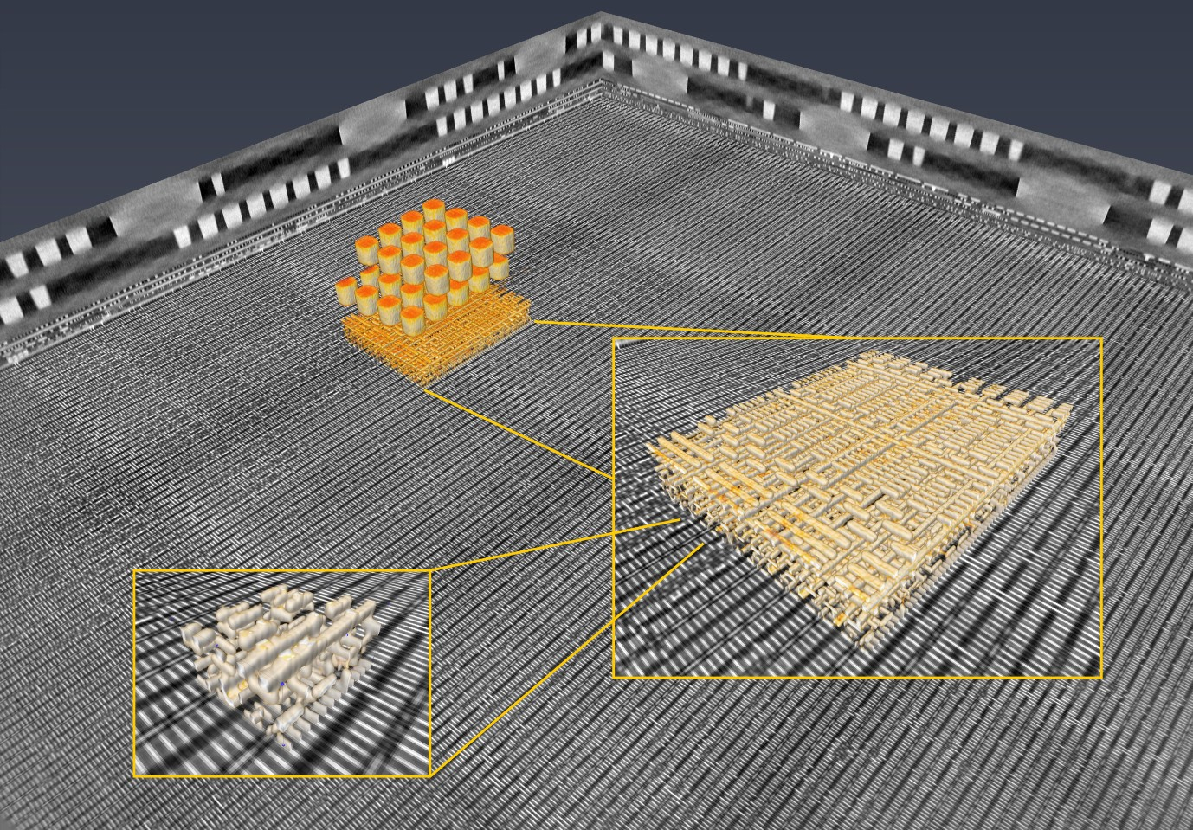
重要应用领域 （芯片检测）
利用AI降低测量的CT测量角度范围和数量
https://www.psi.ch/en/coherent-x-ray-scattering/scientific-highlights/3d-imaging-for-planar-samples-with-zooming
Light: Science & Applications volume 12, Article number: 131 (2023)

Slide 8
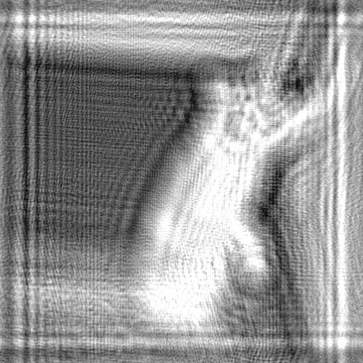
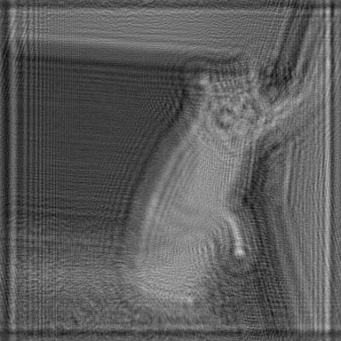
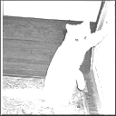
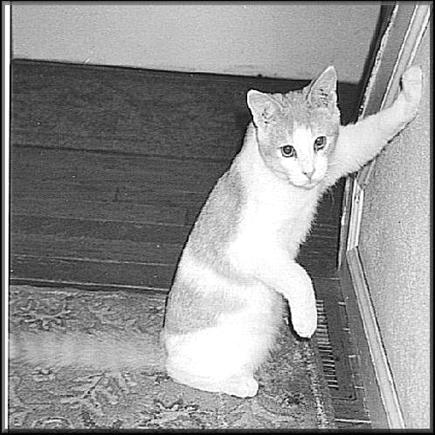
已有研究基础
传统网络:
物理约束+CNN：
Conv
Conv
Conv
Conv
amp
Hologram
intensity
CNN
U/S/8
U/S/4
U/S/2
phase
loss
R/B
R/B
R/B
R/B
...
...
...
...
R/B
R/B
R/B
R/B
Forward model
U/S*2
U/S*2
U/S*2
U/S*2
U/S*2
U/S*2
amp
Conv
Conv
Conv
Conv
物函数
Support
约束
近场
传播
concatenate
phase
振幅
相位
已实现传统网络以及物理约束网络的搭建，实现无重叠采样以及快速图像重建。

Slide 9
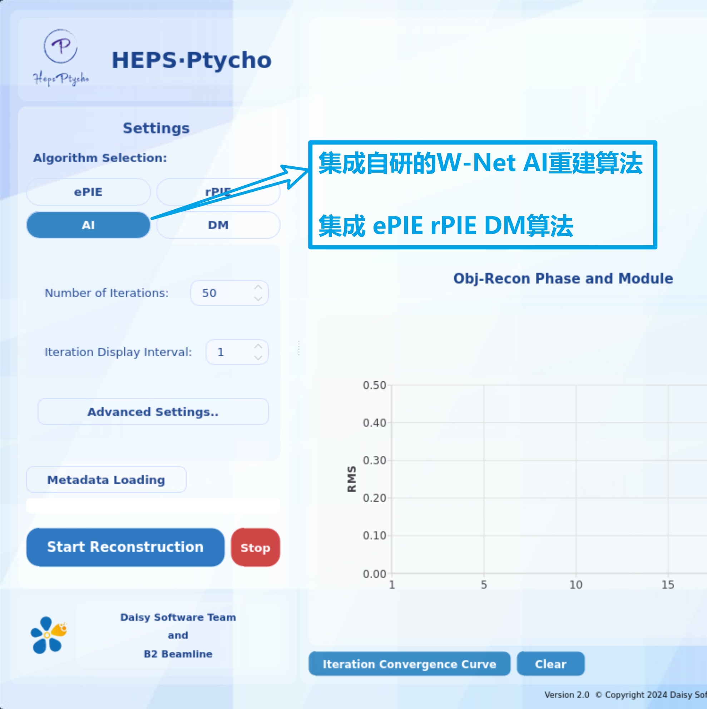
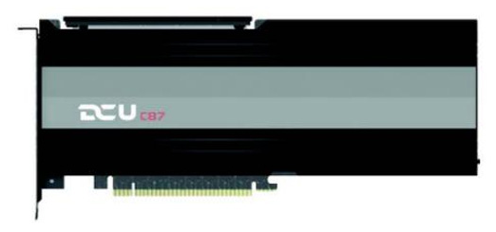
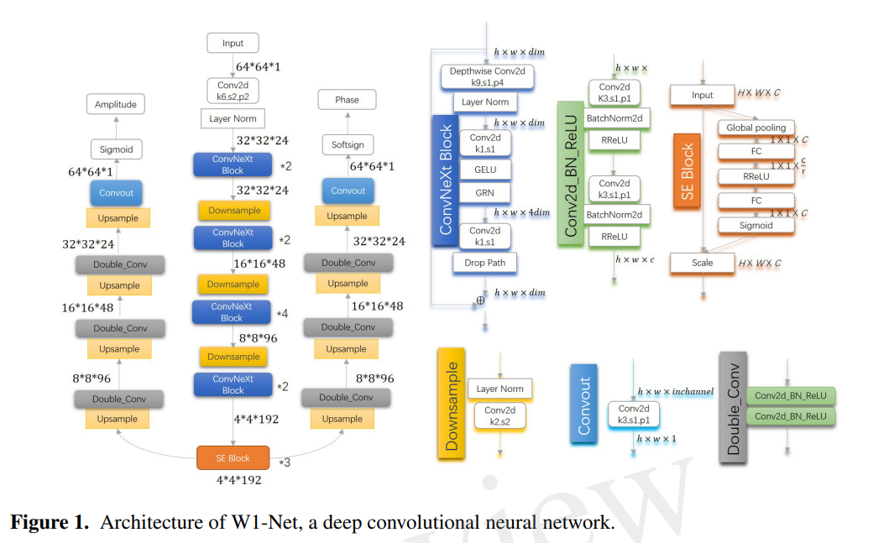
已有研究基础
Ptychography 软件
HEPS B2与计算中心合作开发
集成传统和AI方法
AI
+
Ptycho
Advanced Optical Technologies，Accepted
开发 W1-Net AI 训练及推理的国产加速卡部署
曙光DCU加速芯片的移植部署
Nvidia A100 -> DCU Z100
Pytorch 支持
DTK 23.01版本
By 计算中心 王磊

Slide 10
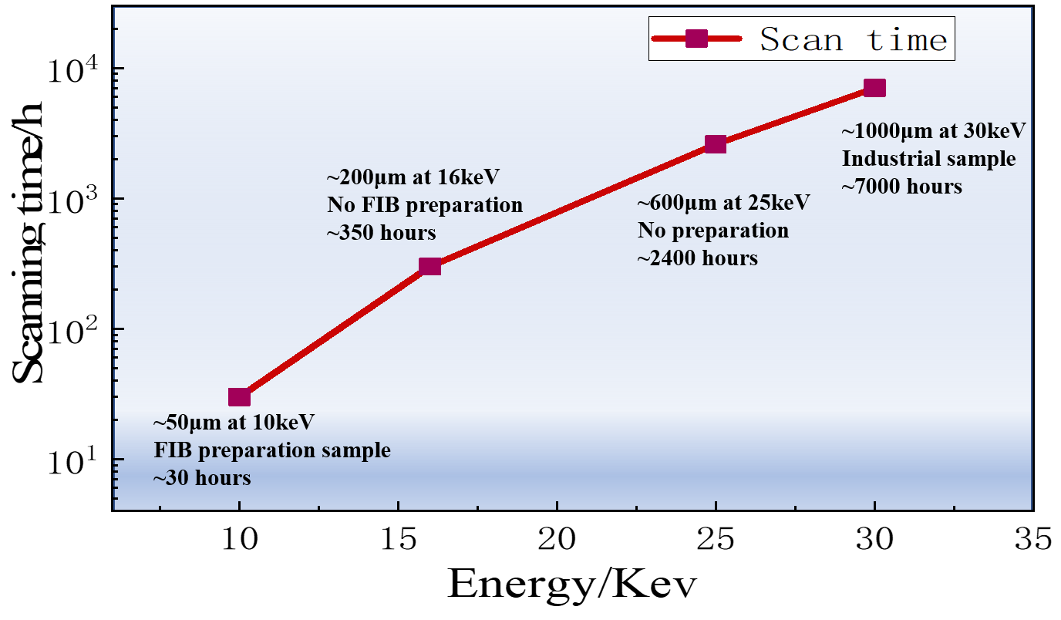
传统CDI方法面临挑战
实验方法
实验数据解析
实验结果分析
近场pty：横向扫描；
近场holo：轴向扫描；
60-90%扫描重叠率，效率低，高剂量困扰。
耗时相位恢复算法；
伪影去除；
海量成像数据，
迭代算法效率低下。
微纳结构分类；
子结构分割；多模态数据融合
亚毫米视场内，纳米分辨子结构分析(分割、分类等)。
探测器 | MB/s | TB/12h | 张数/12h
Eiger 2 X 9M | 8895.1 | 366.5 | 1E+07
Eiger 2 X 4M | 34111.1 | 1405.3 | 9E+07
Eiger 2 X 1M | 8329.3 | 343.2 | 9E+07
PCO 4.2 | 800.0 | 33.0 | 4E+06
PIMEGA135D | 6878.0 | 283.4 | 4E+06
Kuan, Phelps et al., Nat Neuro 2020

Slide 11
总结与展望：
传统实验逻辑
实验流程耗时长；
AI介入
实验流程AI化；
数据分析AI化；
结果后处理AI化；
数据分析耗时长；
数据处理耗时长；
效率提升
＞10 倍
＞100 倍
＞100 倍
这意味着 原来一天的实验数据采集+分析任务，未来极有可能是秒出结果。
将大幅提升用户对新光源机时的利用效率！科研产出更多！
具有资源依赖性的特点，因为面对的用户科研领域众多，需要不停地训练新体系！
Notes:
人工智能的引入 对于实验采样效率、数据处理效率、恢复效果都是有较大提升的
同时，国外主流光源近些年已经开始了类似工作。

Slide 12
感谢各位专家老师
批评与指导！

